Slide 1


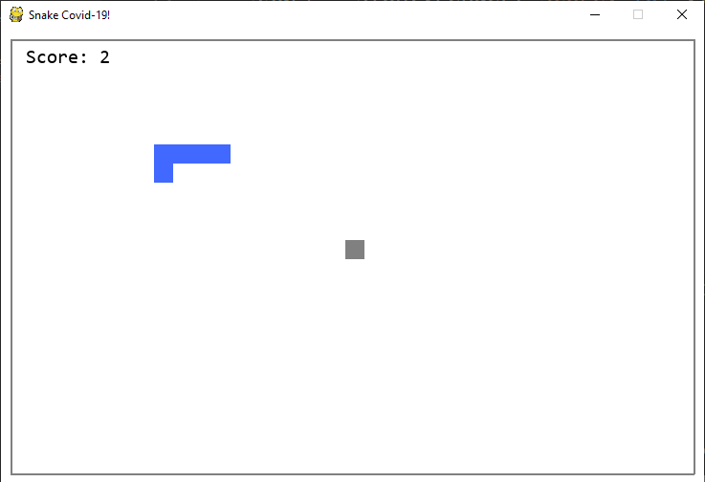
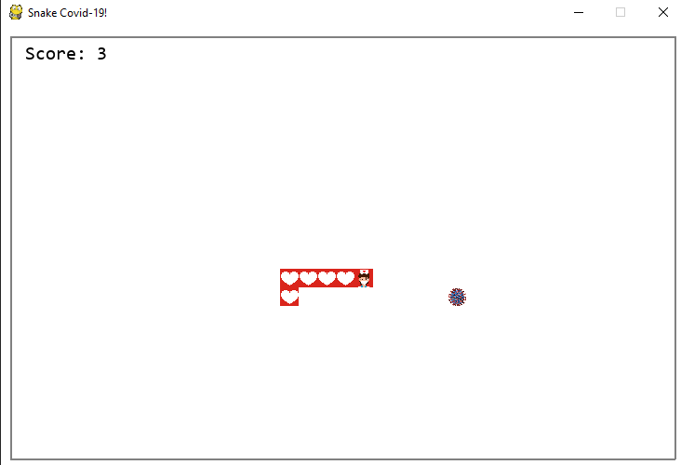
Tạo cửa sổ game
Khởi tạo
Xây dựng hàm
Xử lý phím di chuyển
Cơ chế săn mồi
Hiển thị ra cửa sổ

Slide 2
0
x
Tạo cửa sổ game
Thư viện Pygame
Pygame.display.set_mode(x,y)
y

Slide 3
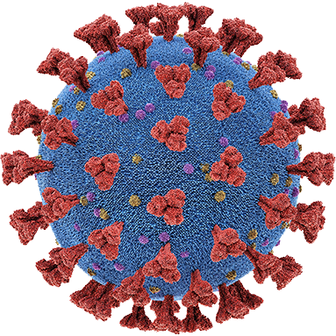


0
x
2) Khởi tạo
Hình ảnh
Màu sắc
y
Biến

Slide 4
0
x
3) Xây dựng hàm
Hàm Game_Over
Hàm Show_Score
y

Slide 5
0
x
4) Xử lý di chuyển
Bắt sự kiện phím bấm
Thay đổi tọa độ (x,y)
Di chuyển chạm biên
y
Ăn chính mình
y giảm
x giảm
x tăng
y tăng

Slide 6
0
x
5) Cơ chế săn mồi
Tăng chiều dài rắn (ăn mồi)
y
Sản sinh mồi

Slide 7
0
x
6) Hiển thị ra cửa sổ
Background
Hiển thị rắn
y
Hiển thị mồi
Đường viền, điểm

